Slide 1
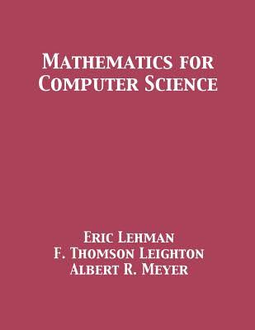
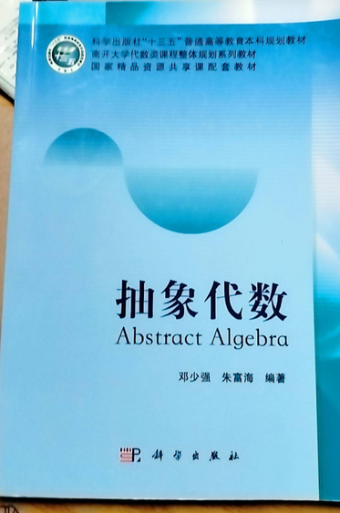
Chapter 9¾
Group Theory
群论介绍
§9¾.4 同态与同构

Slide 2

回顾: 子群与商群
运算, 结合律
半群
交
作用
陪集
有限并且
左右消去
幺(“1”)元
群
子集
运算满足
子群
幺半群
Lagrange
幺元唯一
如果有逆元, 唯一
指数
有逆元
G
左右可解
逆元
幺元
逆元
幺元
交换群
$$ghg^{−1}∈H$$
满足消去律
群
封闭性
封闭性
左右可解且唯一
交换
H
阶
元素之阶
判定
正规子群
和逆的关系
和元素幂次的关系
和大群的阶的关系
商群

Slide 3
Outline

Slide 4
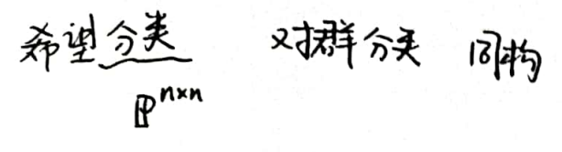




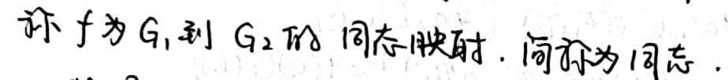
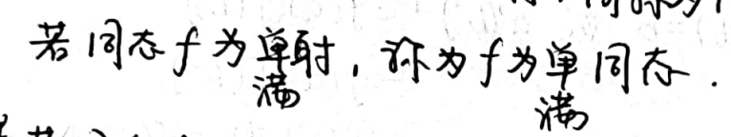



动机: 研究不同群之间的关系
1. 同态与同构

